Slide 1
Использование приёма сравнения при составлении и решении обратных задач к прямой задаче на нахождение разности
Методическая разработка для учителя
Задание 4
Е. С. Шилова, кандидат педагогических наук, доцент

Slide 2
Повторите!
Обратными называются задачи, в которых одна из неизвестных величин становится известной, а одна из данных величин становится неизвестной.
Задание:
расскажите друг другу, какие задачи называются обратными задаче 1.
2

Slide 3
Решите задачу. Составьте обратные задачи.
В гараже было 70 машин. 30 машин уехало. Сколько машин осталось в гараже?
Задание:
составьте краткую запись в виде таблицы, укажите названия компонентов и результата действия вычитания.
3

Slide 4
Задача 1 — прямая
В гараже было 70 машин. 30 машин уехало. Сколько машин осталось в гараже?
Задачи | Было машин, шт. | Уехало машин, шт. | Осталось машин, шт.
Задача 1, прямая | 70 | 30 | ?
 | уменьшаемое | вычитаемое | разность
Задача 2, обратная задаче 1 | ? | 30 | ?
Задача 3, обратная задаче 1 | 70 | ? | ?
Задание:
вместе проверьте правильность составления краткой записи в таблице трёх задач.
4

Slide 5
Задача 1 — прямая
В гараже было 70 машин. 30 машин уехало. Сколько машин осталось в гараже?
70 – 30 = 40 (м.)
Ответ: осталось 40 машин.
Задание:
вместе проверьте правильность решения задачи.
Что вы нашли в задаче 1?
5

Slide 6
Задача 2 — обратная задаче 1
После того как из гаража уехало 30 машин, осталось 40 машин. Сколько машин было в гараже?
40 + 30 = 70 (м.)
Ответ: было 70 машин.
Задание:
вместе проверьте правильность составления и решения задачи.
Что изменилось в задаче 2?
Что вы нашли в задаче 2?
Как вы нашли уменьшаемое?
6

Slide 7
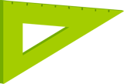
Повторите!
Чтобы найти неизвестное уменьшаемое, надо к разности прибавить вычитаемое.
Задание:
проверьте друг у друга знание правила.
7

Slide 8
Задача 3 — обратная задаче 1
В гараже было 70 машин. После того как несколько машин уехало, в гараже осталось 40 машин. Сколько машин уехало из гаража?
70 – 40 = 30 (м.)
Ответ: уехало 30 машин.
Задание:
вместе проверьте правильность составления и решения задачи.
Что вы нашли в задаче 3?
Как вы нашли вычитаемое?
8

Slide 9
Повторите!
Чтобы найти неизвестное вычитаемое, надо из уменьшаемого вычесть разность.
Задание:
проверьте друг у друга знание правила.
9

Slide 10
Задача 1 Задача 2 Задача 3
70 – 30 = 40 (м.) 40 + 30 = 70 (м.) 70 – 40 = 30 (м.)
Ответ: осталось 40 машин. Ответ: было 70 машин. Ответ: уехало 30 машин.
Задание:
сравните запись решения трёх задач.
Докажите, что задачи 2 и 3 — обратные задаче 1.
Как вы думаете, решая задачи 2 и 3, обратные задаче 1, мы проверяем правильность решения прямой задачи 1?
10

Slide 11
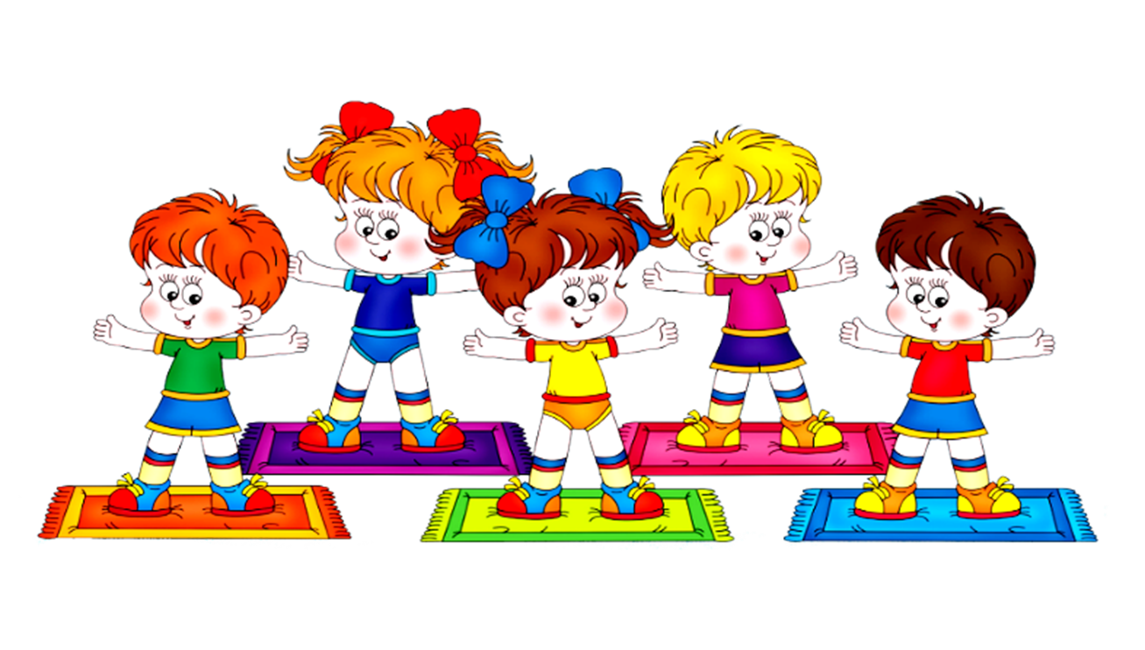
Физкультминутка
flomaster.club
11

Slide 12
Подведение итогов выполнения задания
Запомните!
Обратными называются задачи, в которых одна из неизвестных величин становится известной, а одна из данных величин становится неизвестной.
Задание:
проверьте у себя усвоенные знания.
12

Slide 13
Подведение итогов выполнения задания
Продолжите!
Обратными называются задачи, в которых одна из неизвестных величин становится …, а одна из данных величин становится … .
Задание:
проверьте друг у друга усвоенные знания.
13

Slide 14
Подведение итогов выполнения задания
Запомните!
Чтобы найти неизвестное уменьшаемое, надо к разности прибавить вычитаемое.
Задание:
проверьте у себя усвоенные знания.
14

Slide 15
Подведение итогов выполнения задания
Продолжите!
Чтобы найти неизвестное уменьшаемое, надо … .
Задание:
проверьте друг у друга усвоенные знания.
15

Slide 16
Подведение итогов выполнения задания
Запомните!
Чтобы найти неизвестное вычитаемое, надо из уменьшаемого вычесть разность.
Задание:
проверьте у себя усвоенные знания.
16

Slide 17
Подведение итогов выполнения задания
Продолжите!
Чтобы найти неизвестное вычитаемое, надо … .
Задание:
проверьте друг у друга усвоенные знания.
17

Slide 18
РЕФЛЕКСИЯ
Запомнили ли вы:
какие задачи называются обратными задаче 1;
способы нахождения неизвестных уменьшаемого и вычитаемого?
Возникали ли у вас трудности при самостоятельном составлении и решении задач 2 и 3, обратных задаче 1?
Что необходимо сделать, чтобы устранить все затруднения, которые возникали при составлении и решении задач 2 и 3, обратных задаче 1?
17

